Slide 1
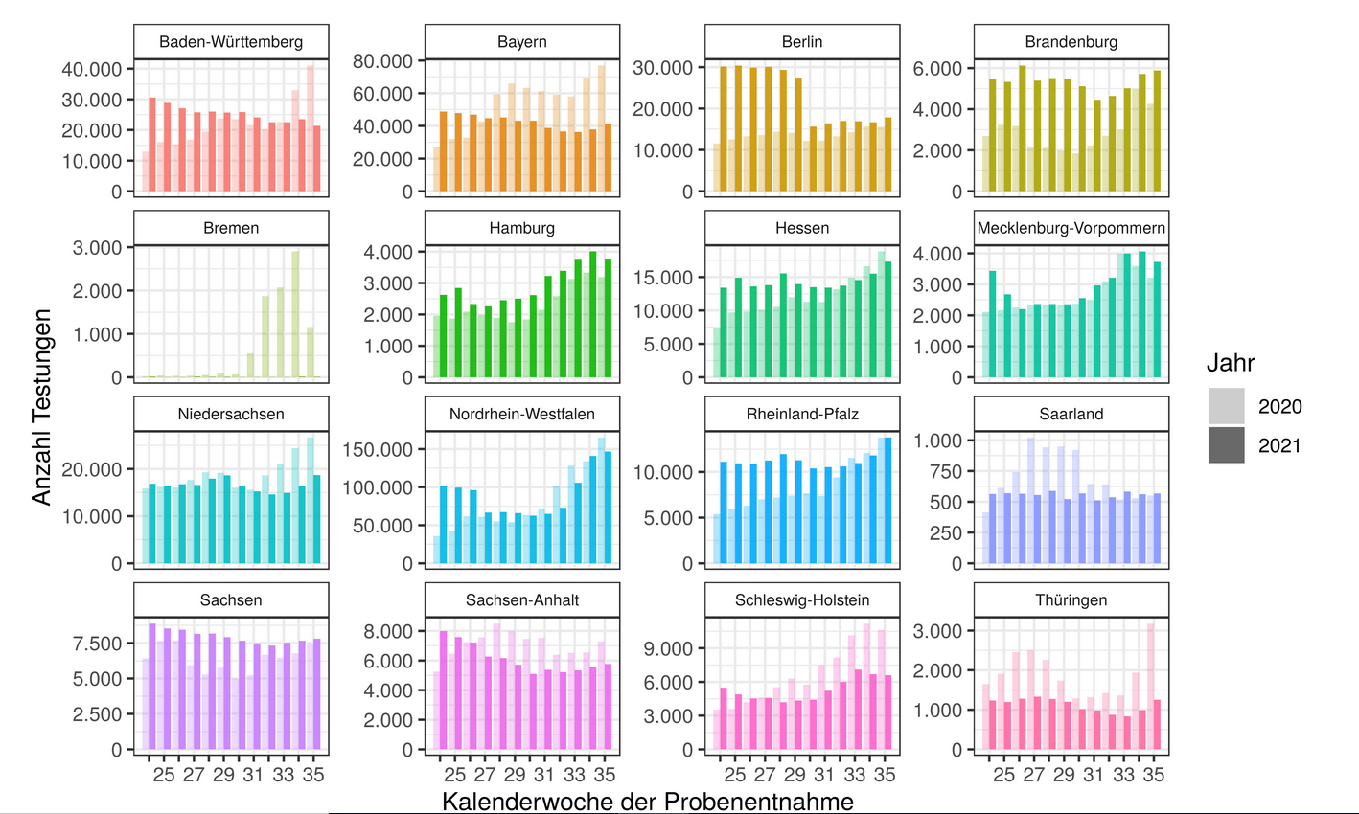
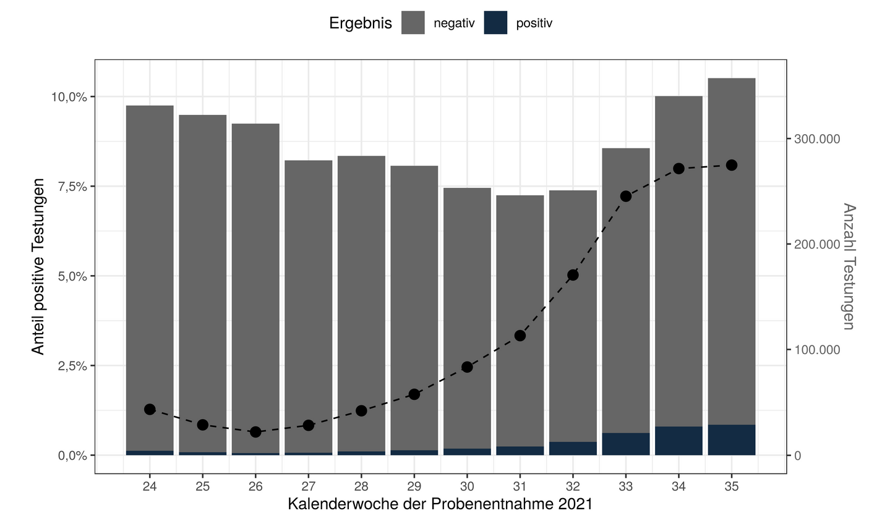
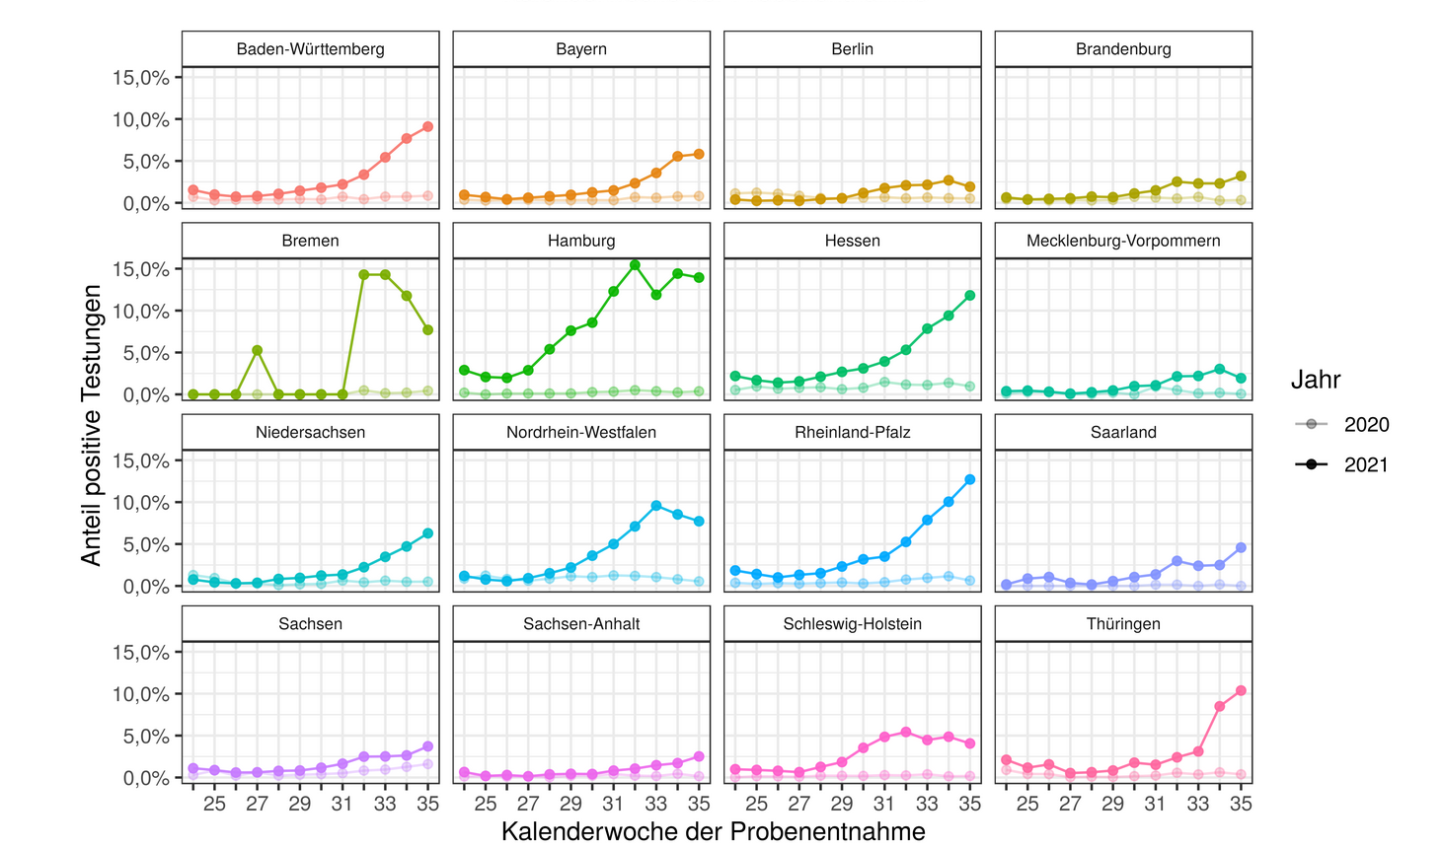
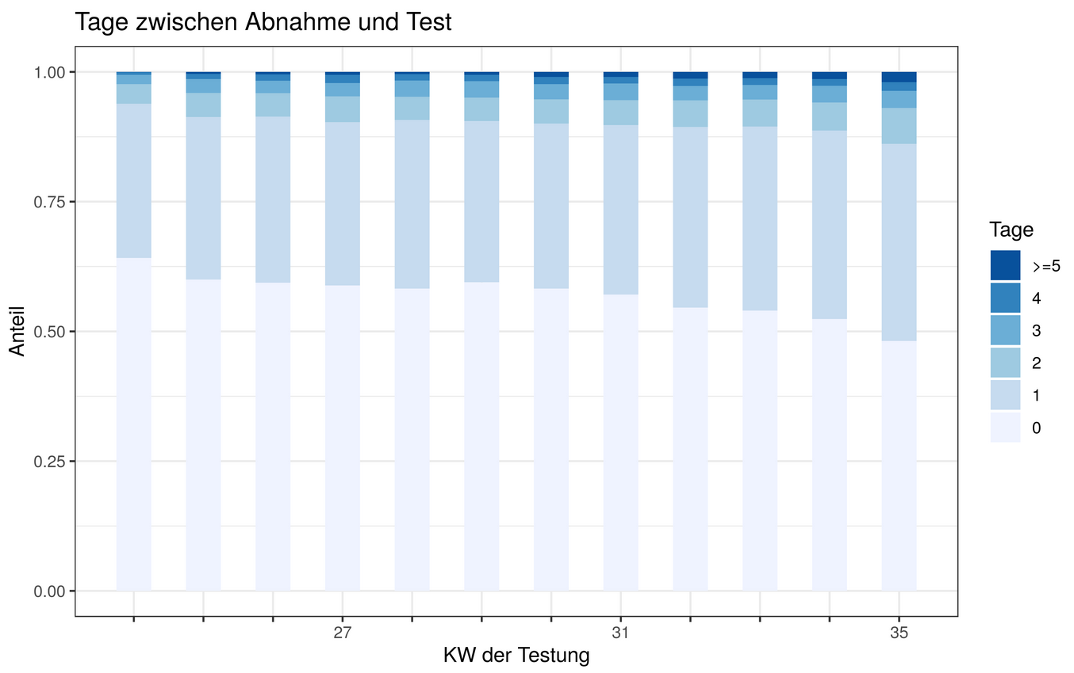
Anzahl der Testungen und Positivenanteile pro Woche Datenstand 07.09.2021

Slide 2
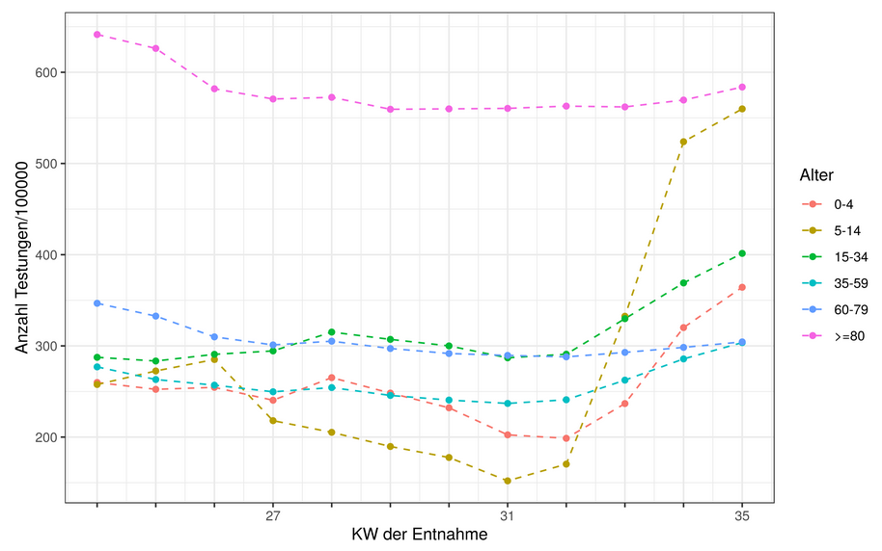
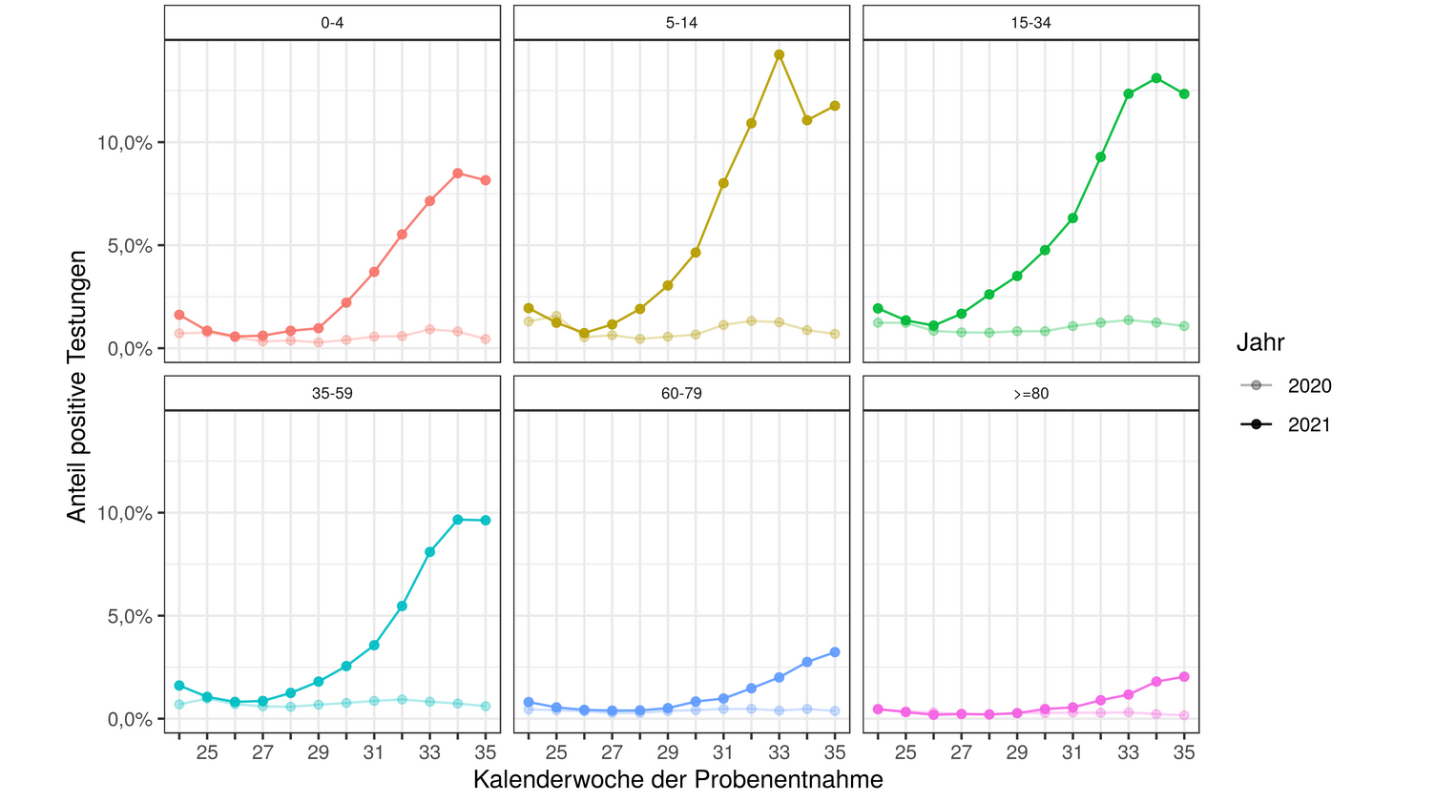
Alterstratifizierte Testungen und Positivenanteile – Datenstand 07.09.2021

Slide 3
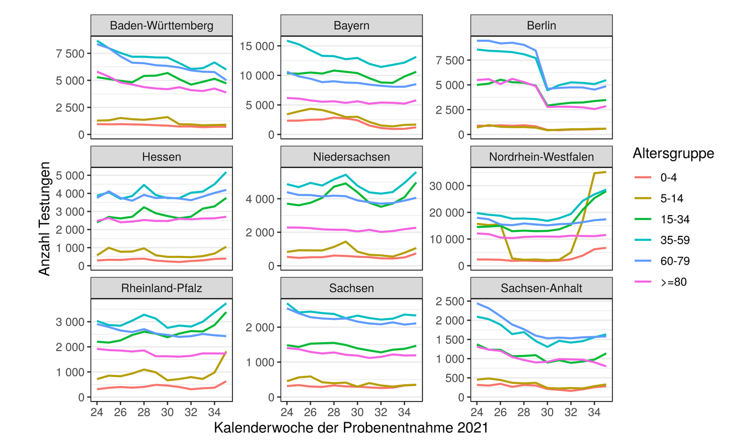
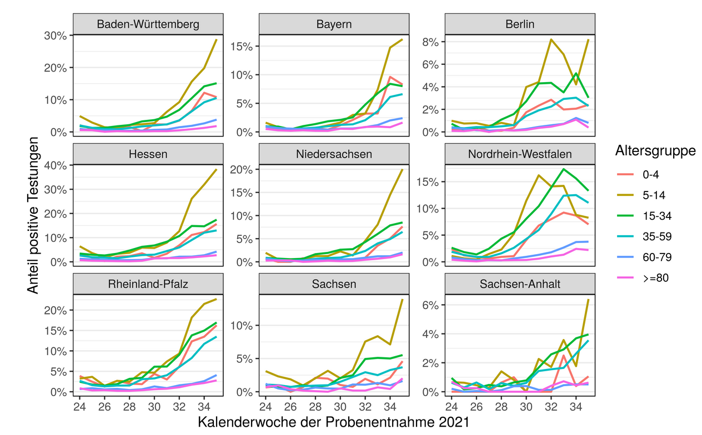
Bundesland- und Alterstratifizierte Auswertungen – Datenstand 07.09.2021

Slide 4
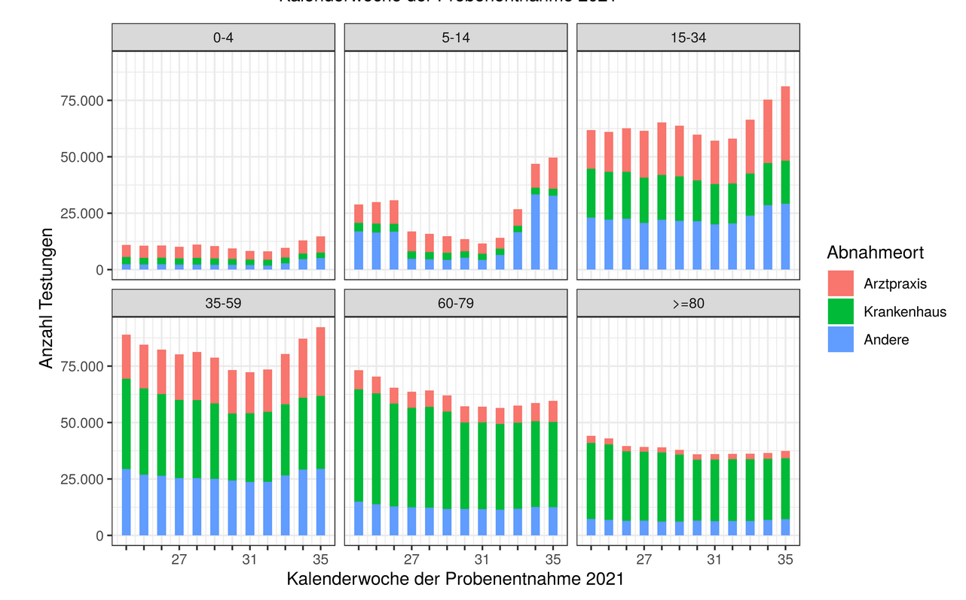
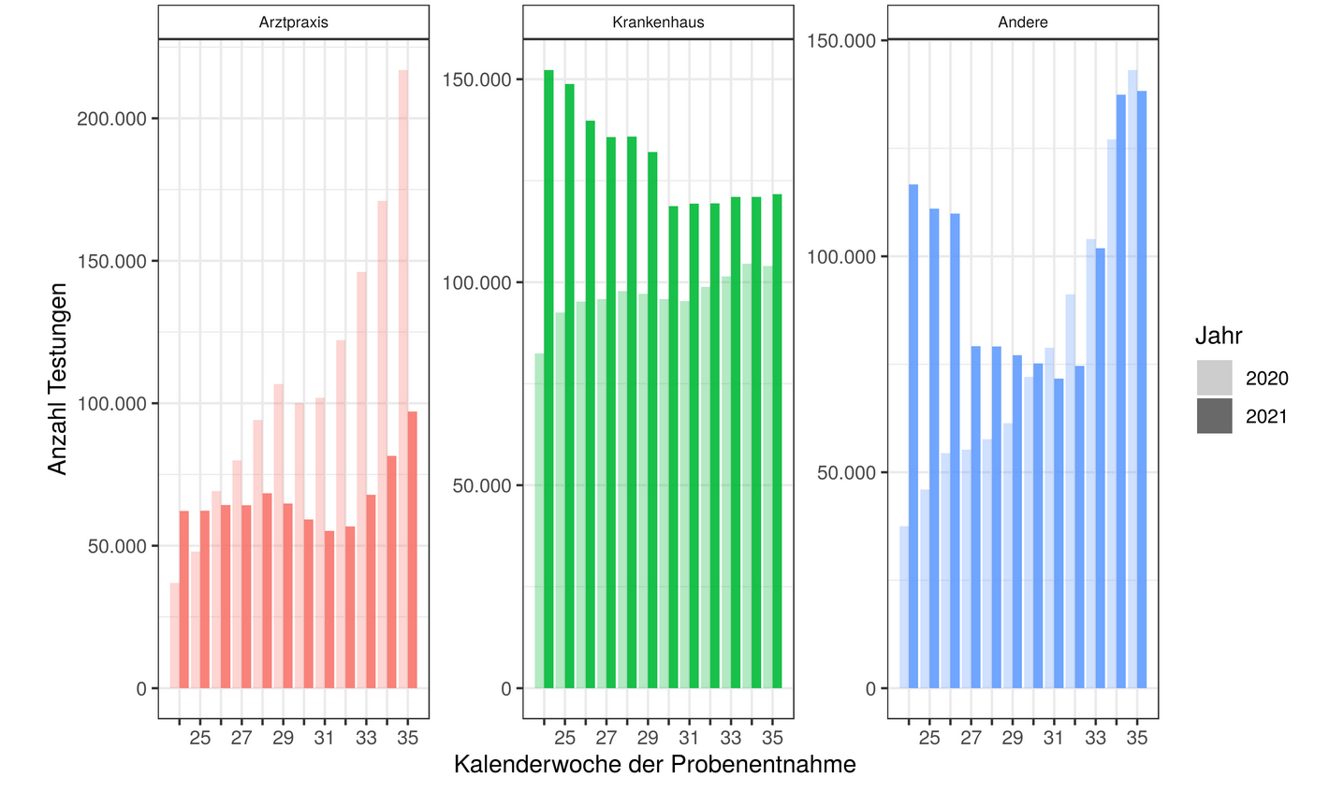
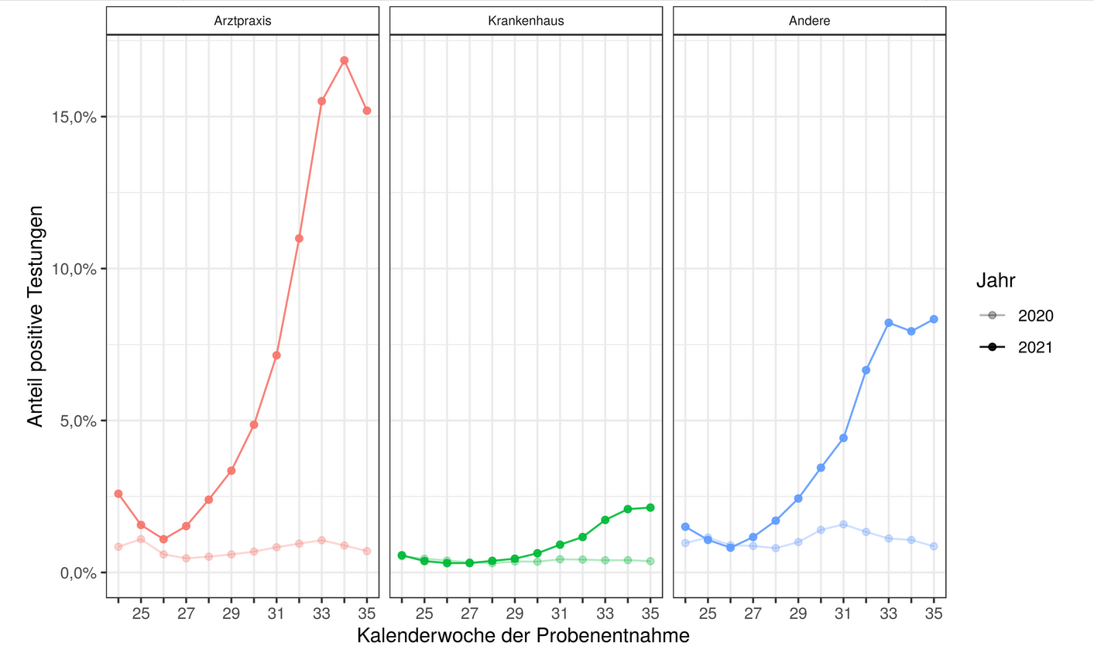
Testungen und Positivenanteile nach Abnahmeort

Slide 5
Ausbrüche

